Slide 1

Функциональная грамотность и способы ее формирования на уроках окружающего мира.

Slide 2

Для формирования функциональной грамотности на уроках окружающего мира необходимы следующие условия:
обучение должно носить деятельностный характер (одна из целевых функций обучения – формирование у школьников умений самостоятельной учебной деятельности, поэтому проблема функциональной грамотности рассматривается, как проблема деятельностная, как проблема поиска механизмов и способов быстрой адаптации в современном мире);
учащиеся должны стать активными участниками процесса изучения нового материала;
учебный процесс необходимо ориентировать на развитие самостоятельности и ответственности ученика за результаты своей деятельности;
в урочной деятельности использовать продуктивные формы групповой работы;

Slide 3
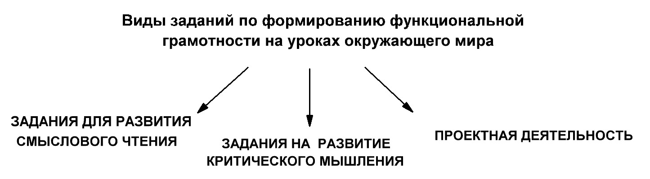

Slide 4

Задание: прочитай и подчеркни одной чертой весенние изменения в живой природе и двумя в неживой природе
Апрель
Апрель! Апрель!
На дворе звенит капель.
По полям бегут ручьи,
На дорогах лужи.
Скоро выйдут муравьи
После зимней стужи.
Пробирается медведь
Сквозь густой валежник.
Стали птицы песни петь
И расцвел подснежник.

Slide 5
Апрель
Апрель! Апрель!
На дворе звенит капель.
По полям бегут ручьи,
На дорогах лужи.
Скоро выйдут муравьи
После зимней стужи.
Пробирается медведь
Сквозь густой валежник.
Стали птицы песни петь
И расцвел подснежник.

Slide 7
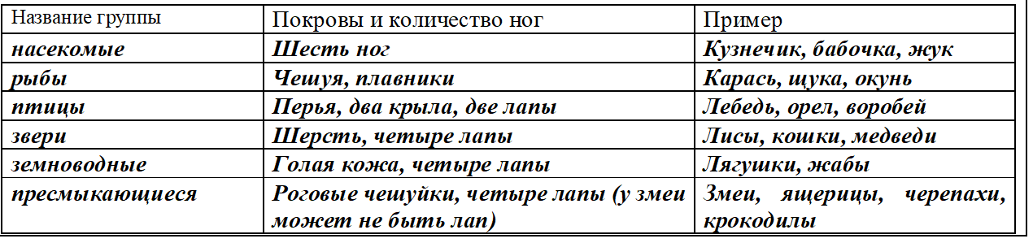

Slide 8
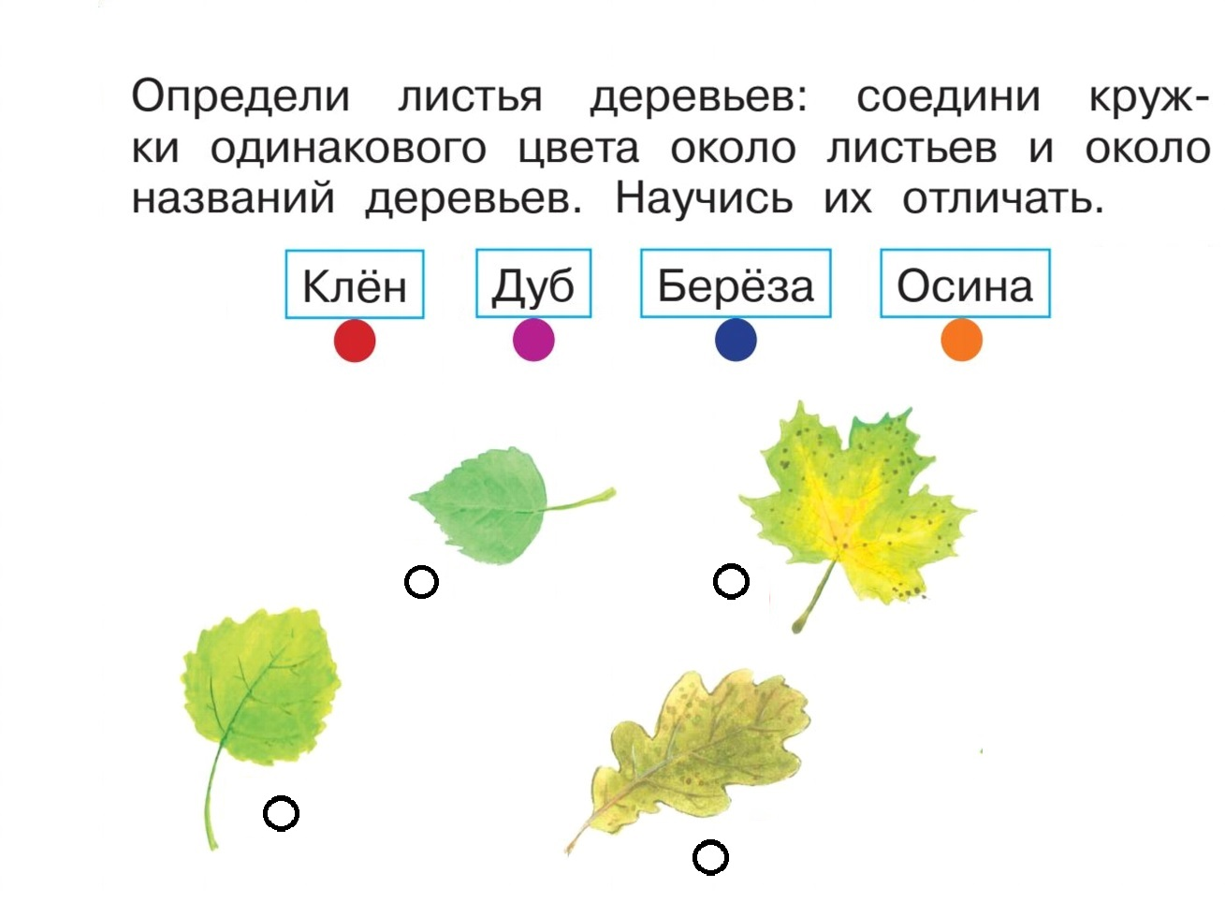
Умение находить и отбирать информацию из рисунков

Slide 9
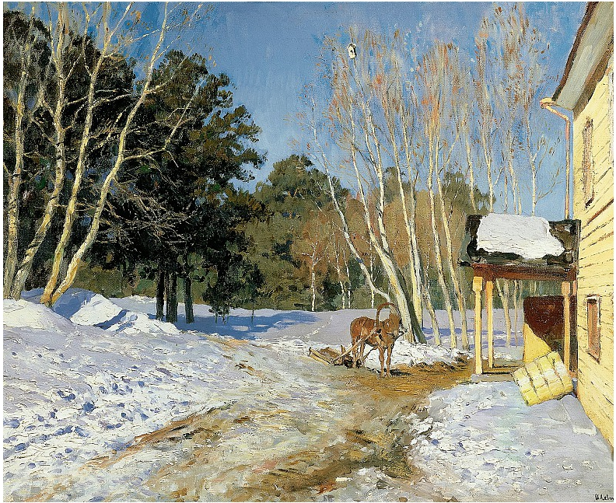
Умение обобщать информацию по рисункам
Объедини по каким
признакам наступает
весна

Slide 10
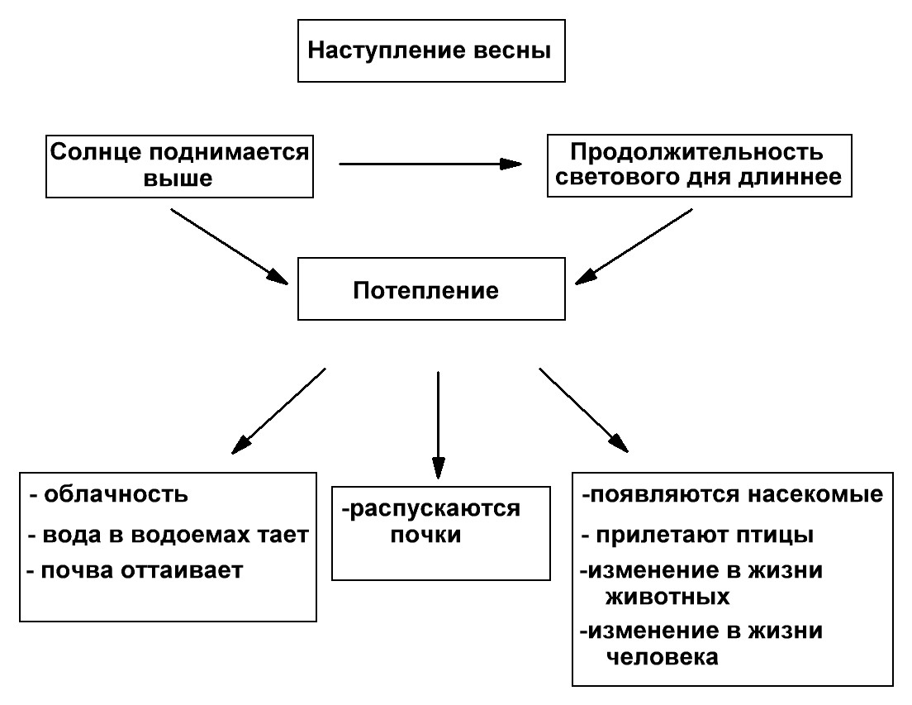
Умение формировать представления о причинно-следственных связях

Slide 11
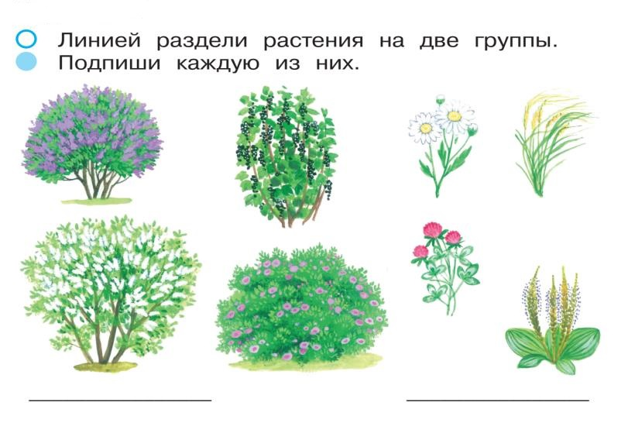
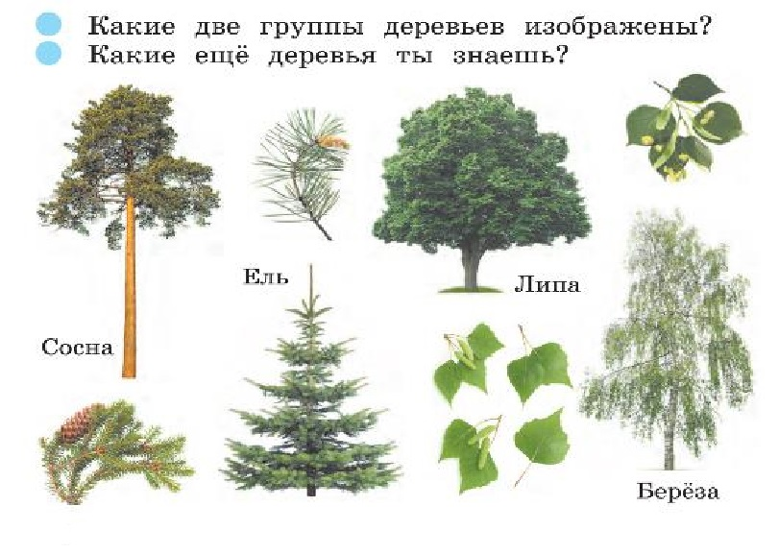
Умение классифицировать факты, явления по заданным признакам

Slide 12
Приём «Хорошо - плохо»
Приём направлен на активизацию мыслительной деятельности обучающихся на уроке, формирование представления о том, как устроено противоречие. Формирует познавательные умений: обучающиеся осознанно и произвольно строят речевые высказывания в устной форме; устанавливают причинно-следственные связи; строят логические цепочки рассуждений и приводят доказательства.
Плюс | Минус
свежий воздух | прохладно
можно ловить рыбу | много комаров
часто купаться | можно утонуть
наблюдать за красотой заката | могут быть наводнения

Slide 13
